Slide 1
Для важных переговоров
Telegram-бот
Выполнили:
Небабин Никита
Чулкин Владислав

Slide 2
Введение
Идея проекта проста: Telegram-бот поможет в переписке с людьми.
Сделает он это с помощью команд, которые он может выполнить: создание мема из картинки пользователя не будет для него проблемой, а картинку он может сам отправить по запросу пользователя, однако бот способен на поиск не только картинок, но и гифок и музыки.
Конечно, и на этом бот не ограничен. Он настолько талантлив, что знает 80 языков, перевод фраз между которыми является для него простой задачей. Кроме того, он сам может говорить, формируя свой лексикон как индивидуально из конкретного чата, так и для всех из совокупности всех чатов, в которые он добавлен.

Slide 3
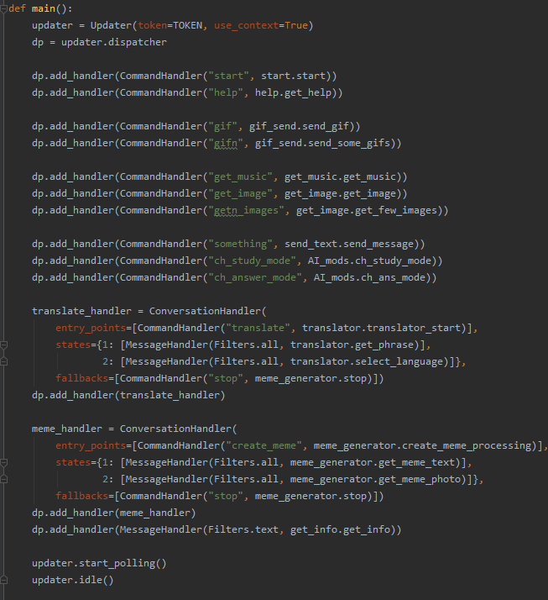
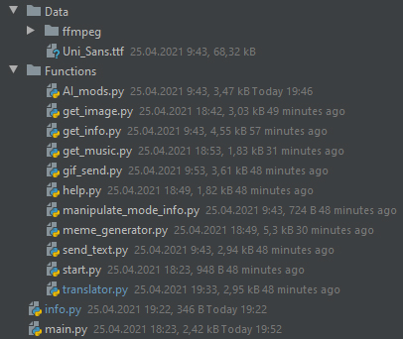
Устройство проекта
Ядром проекта является main.py, где находятся Handler’ы всех вызывающихся функций, которые находятся в папке Functions, где они распределены по файлам.
В проекте также есть папка Data, где хранятся остальные необходимые для работы бота файлы.
Также существует файл info.py, где хранятся токены, API-key и т.д.
В проекте использовались многочисленные API и библиотеки, упрощающие связь с ними, Основной библиотекой является python-telegram-bot. Также использовались библиотеки для преобразования аудиофайлов

Slide 4
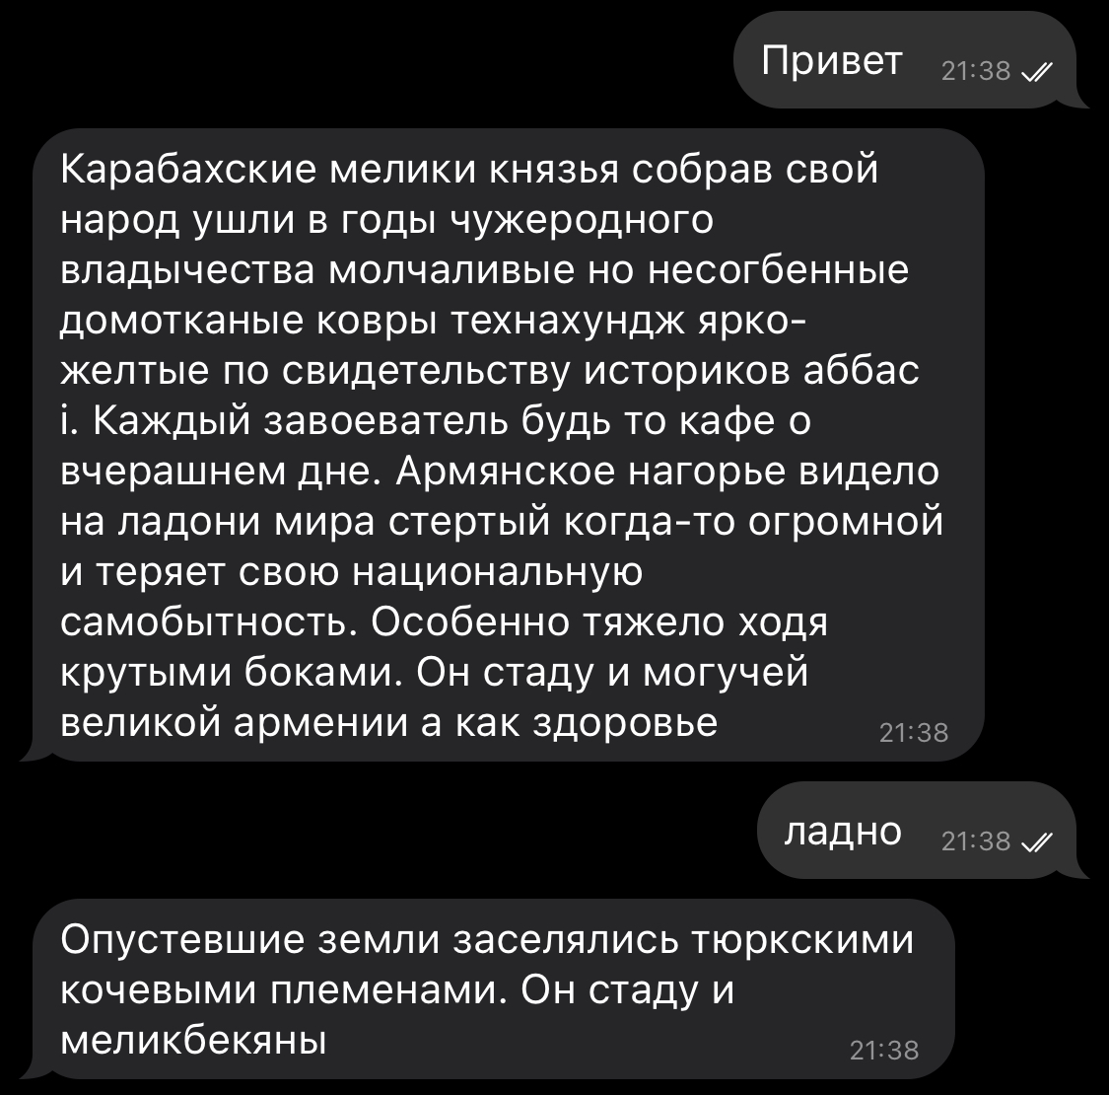
Подробнее о боте: разговор с ботом
Бот умеет составлять фразы, делает он это с помощью составления рейтинга связей слов, присылаемых пользователями.
Пользователь может выбрать режим обучения, при котором бот будет запоминать слова пользователя и присылать свои фразы. Они могут формироваться индивидуально для каждого чата, когда используются слова, сказанные именно в этом чате, или коллективно, когда используются слова, сказанные во всех чатах.
Также бот может присылать свои фразы ответом на каждое сообщение пользователя или по команде, что также выбирается пользователем.

Slide 5
Подробнее о боте: gif
Когда пользователь вынуждает бота поискать для него гифку, боту приходится сначала обработать его запрос, запомнить тему, указанную пользователем, на которую придётся начать поиск с помощью Tenor API, после чего выбирает случайные из предложенных и отправляет пользователю как анимацию.

Slide 6
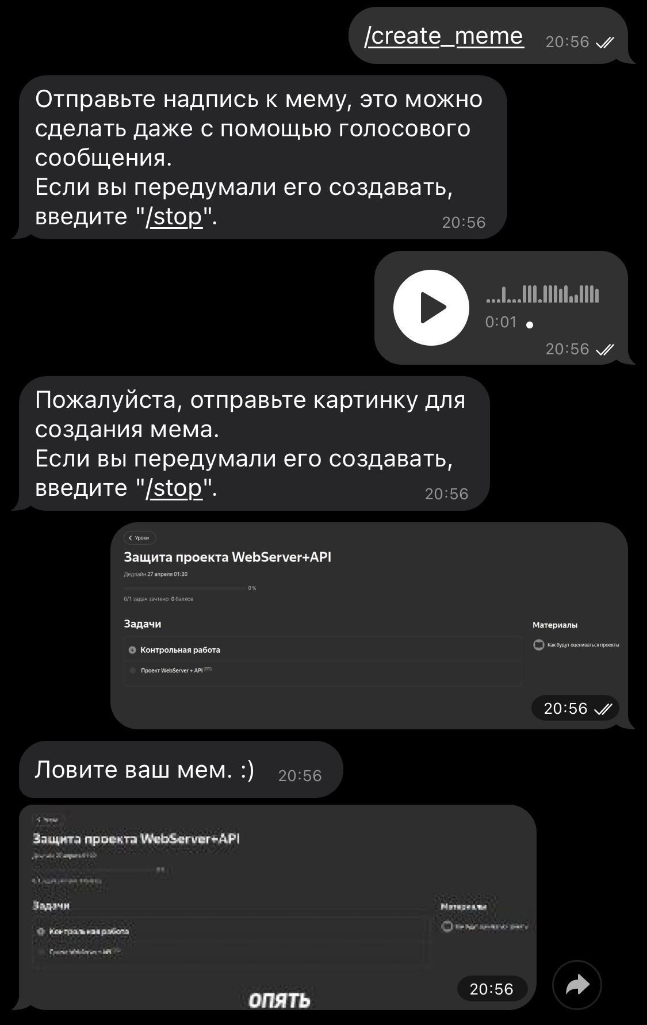
Подробнее о боте: мемы
Создать мем можно не только написав текст, но и с помощью голосового сообщения. В таком случае аудиофайл с ним скачивается, преобразуется из oga в wav с помощью библиотек FFmpeg, после чего преобразуется библиотекой SpeechRecognition с помощью Google-сервисов в текст и наконец с помощью pillow попадает на картинку, которую получает пользователь.

Slide 7
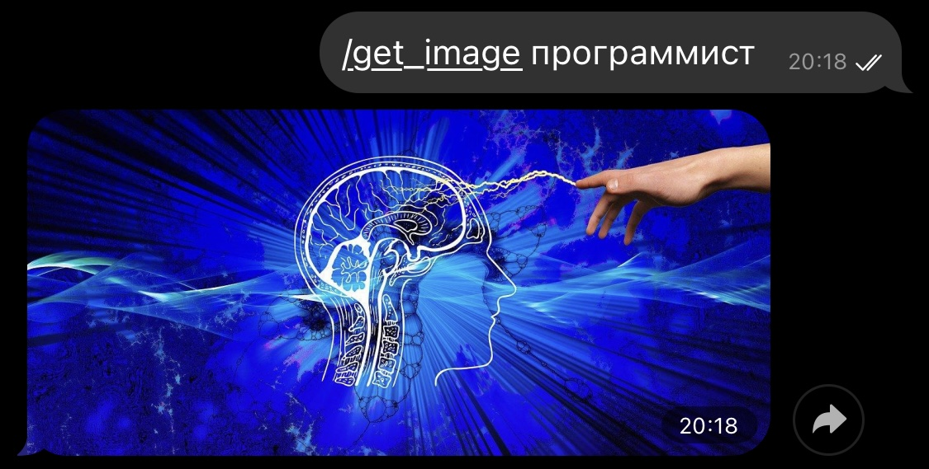
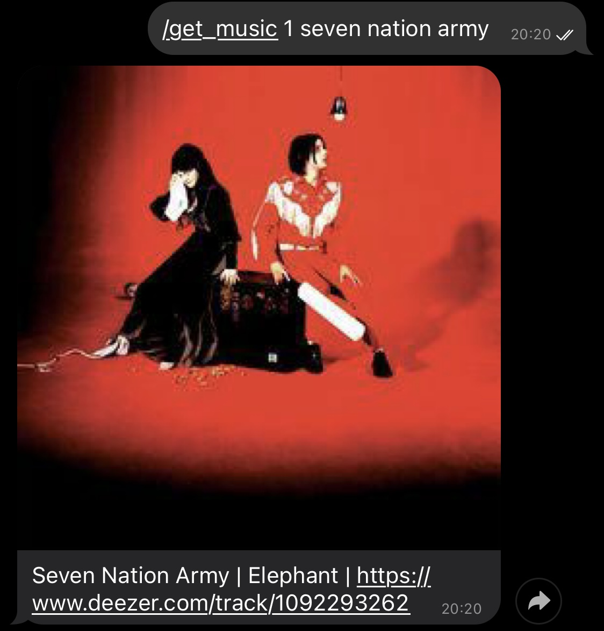
Подробнее о боте: картинки и музыка
Изображения отправляемые ботом берутся из pixabay.com с помощью соответствующего API, из них выбираются случайные и неповторяющиеся в пределах одной команды, сохраняются на сервере бота и отправляются в переписку.
Информация о треках поступает из deezer.com c помощью библиотеки deezer-python. Информация, преобразованная в формат словаря, используется для отправки обложки альбома и получения ссылки на ознакомительную версию трека.

Slide 8
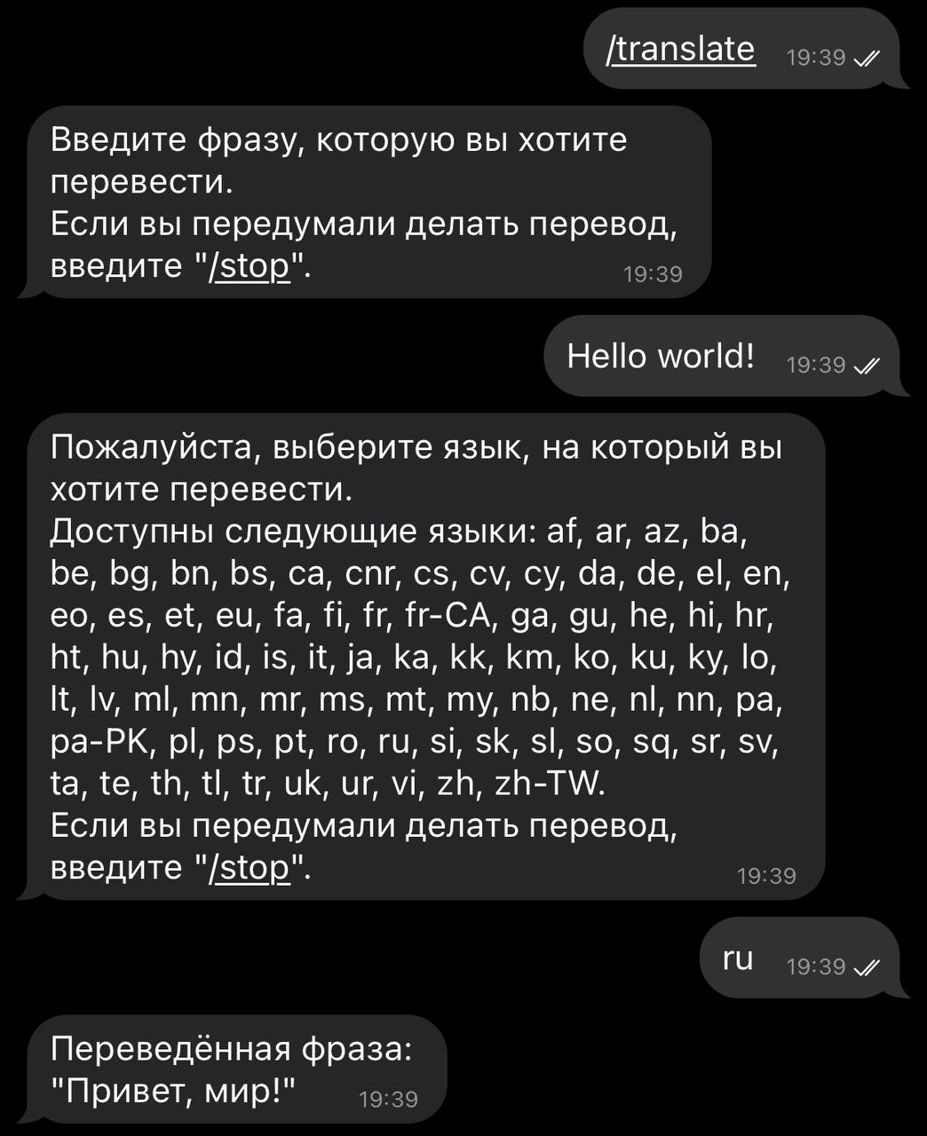
Подробнее о боте: переводчик
Переводчик был реализован с помощью IBM Watson™ Language Translator API. С помощью Conversation Handler’а бот спрашивает у пользователя фразу, которую он хочет перевести. Определив язык, на котором написал пользователь, бот спрашивает, на какой язык пользователь хочет перевести фразу, перечисляя доступные языки, после чего производится перевод.
Библиотека IBM-Watson позволяет пользоваться API переводчика без создания прямых запросов, необходимо лишь импортировать LanguageTranslatorV3 и IAMAuthenthicator – главные классы библиотеки, позволяющие авторизоваться в системе IBM и осуществлять перевод.

Slide 9
Заключение
Бот получился хорошим, нами было изучено большое количество различных API и библиотек, однако бот имеет и недостатки. К примеру, текст на меме всегда белый, поэтому на белом фоне текст не будет виден. Также многие API имеют лимиты по использованию при бесплатном тарифном плане, поэтому ресурсы бота ограничены.
Несмотря на это, бот может развлечь пользователя и быть достаточно полезным. Было бы интересно дальше развивать его в сторону помощника, который может что-нибудь ответить пользователю, поднять настроение и помочь быстро найти нужные ресурсы, полезные при общении с другими пользователями.

